Slide 1
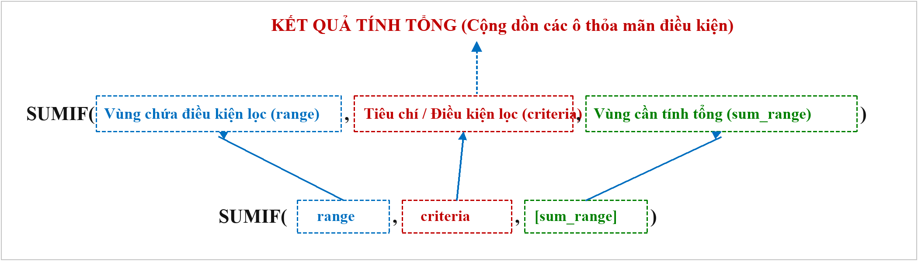
II. NỘI DUNG NGHIÊN CỨU
BÀI 07: HÀM TÍNH TỔNG MỘT ĐIỀU KIỆN SUMIF TRONG EXCEL
1. Cấu trúc của hàm: Tính tổng các ô thỏa mãn một điều kiện lọc.
TIN HỌC SAO VIỆT
❖ Hàm SUMIF dùng để tính tổng các giá trị số trong một phạm vi (sum_range) thỏa mãn điều kiện lọc (criteria) tại Cột dữ liệu lọc (range).
❖ Cơ chế hoạt động: Excel xét duyệt từng ô trong Cột lọc (range), nếu khớp tiêu chí (criteria) thì lấy ngay số tương ứng cùng hàng ở Cột tính tổng (sum_range) để cộng dồn vào kết quả.
TIN HỌC SAO VIỆT ✍ Bạch Xuân Hiến ☎ 093 11 44 858 🌐 tinhocsaoviet.com Trang 34

Slide 2
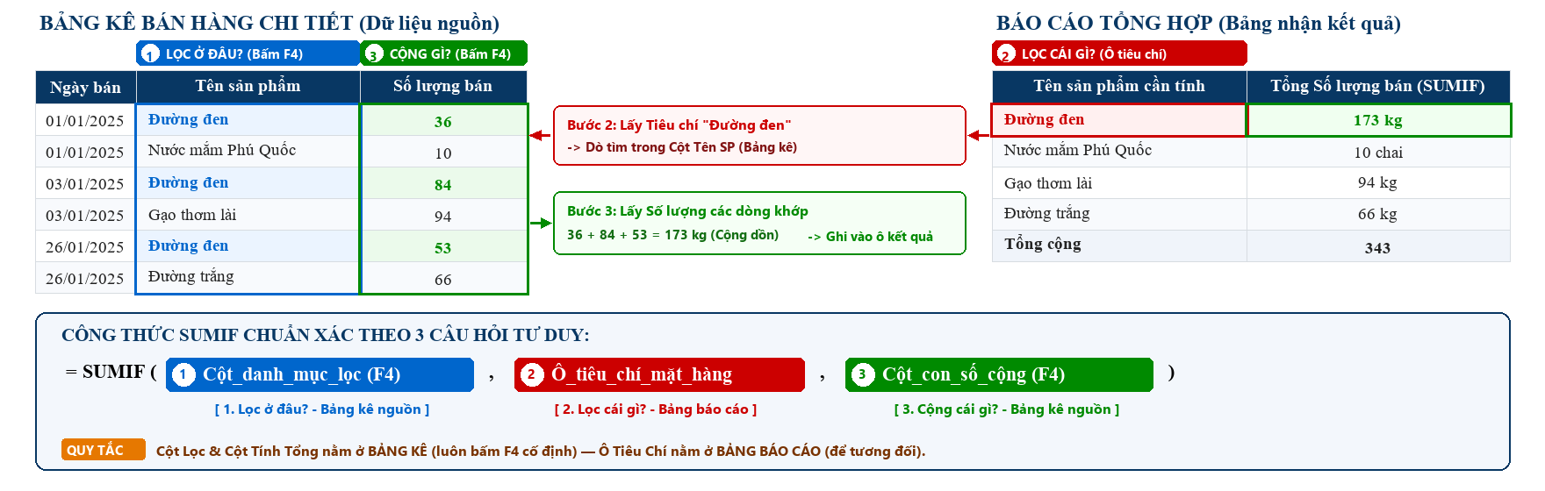

II. NỘI DUNG NGHIÊN CỨU
2. Phương pháp tư duy 3 bước để học viên viết công thức SUMIF luôn đúng:
Học viên chỉ cần trả lời 3 câu hỏi: "Lọc ở đâu? Lọc cái gì? Cộng cái gì?" theo sơ đồ trực quan sau:
TIN HỌC SAO VIỆT
❶ Bước 1 (Lọc ở đâu?): Quét chọn Cột danh mục trên Bảng kê nguồn ➔ Bấm F4 để khóa cố định.
❷ Bước 2 (Lọc cái gì?): Bấm chọn Ô tiêu chí mặt hàng trên Bảng báo cáo kết quả.
❸ Bước 3 (Cộng cái gì?): Quét chọn Cột con số cần cộng trên Bảng kê ➔ Bấm F4 để khóa cố định.
TIN HỌC SAO VIỆT ✍ Bạch Xuân Hiến ☎ 093 11 44 858 🌐 tinhocsaoviet.com Trang 35

Slide 3
II. NỘI DUNG NGHIÊN CỨU
Bước 3: Lập công thức chuẩn và thần chú ghi nhớ để viết SUMIF luôn đúng:
• Cú pháp chuẩn: = SUMIF( Cột_danh_mục_lọc_F4 , Ô_tiêu_chí_mặt_hàng , Cột_con_số_cộng_F4 )
• Thần chú 3 câu hỏi: = SUMIF( Lọc_ở_đâu_F4 , Lọc_cái_gì , Cộng_cái_gì_F4 )
➔ Ví dụ tính Số lượng: = SUMIF( Cột_Tên_SP_F4 , Ô_Tên_hàng , Cột_Số_lượng_F4 )
➔ Ví dụ tính Doanh thu: = SUMIF( Cột_Tên_SP_F4 , Ô_Tên_hàng , Cột_Thành_tiền_F4 )
TIN HỌC SAO VIỆT
Bảng đối chiếu: 3 dạng ứng dụng điển hình của hàm SUMIF trong thực tế:
Dạng ứng dụng | Lọc ở đâu? (Cột lọc F4) | Lọc cái gì? (Tiêu chí) | Cộng cái gì? (Cột tính tổng F4) | Công thức Excel mẫu
1. Theo Tên hàng hóa / SP | Cột Tên SP (khóa F4) | Ô Tên hàng (tương đối) | Cột Doanh thu (khóa F4) | =SUMIF(Cột_Tên_F4, Ô_Tên, Cột_Tiền_F4)
2. Theo Phòng ban / Đơn vị | Cột Phòng ban (khóa F4) | Ô Tên phòng (tương đối) | Cột Tiền lương (khóa F4) | =SUMIF(Cột_Phòng_F4, Ô_Phòng, Cột_Lương_F4)
3. So sánh trực tiếp con số | Cột Số lượng (khóa F4) | ">50" (Lớn hơn 50) | Bỏ qua (Tự cộng chính nó) | =SUMIF(Cột_Số_lượng_F4, ">50")
TIN HỌC SAO VIỆT ✍ Bạch Xuân Hiến ☎ 093 11 44 858 🌐 tinhocsaoviet.com Trang 36

Slide 4
II. NỘI DUNG NGHIÊN CỨU
3. Ví dụ minh họa: Báo cáo Tổng hợp Số lượng & Doanh thu theo sản phẩm:
Yêu cầu: Từ Bảng kê bán hàng (Sheet Bài 02 & 03), lập công thức SUMIF để tổng hợp cho từng mặt hàng:
Tên sản phẩm | Số lượng các đơn (C) | Doanh thu các đơn (D) |  | Tổng Số lượng (H) | Tổng Doanh thu (I)
Đường đen (4 đơn) | 36, 84, 53, 64 | 100k, 150k, 50k, 850k | ➔ | 237 kg | 1.150.000 đ
Nước mắm Phú Quốc (5 đơn) | 10, 56, 89, 87, 41 | 200k, 95k, 295k, 195k, 100k | ➔ | 283 chai | 885.000 đ
Gạo thơm lài (3 đơn) | 94, 82, 21 | 250k, 35k, 30k | ➔ | 197 kg | 315.000 đ
Đường trắng (1 đơn) | 66 | 292.5k | ➔ | 66 kg | 292.500 đ
TIN HỌC SAO VIỆT
👉 Tổng Số lượng (H11): = SUMIF( $B$9:$B$21 , $G11 , $C$9:$C$21 )
👉 Tổng Doanh thu (I11): = SUMIF( $B$9:$B$21 , $G11 , $D$9:$D$21 )
💡 Đối chiếu 3 bước: Cột B ($B$9:$B$21 - Lọc ở đâu) | Ô G11 (Lọc cái gì) | Cột C/D ($C$9:$C$21 / $D$9:$D$21 - Cộng cái gì)
TIN HỌC SAO VIỆT ✍ Bạch Xuân Hiến ☎ 093 11 44 858 🌐 tinhocsaoviet.com Trang 37

Slide 5
II. NỘI DUNG NGHIÊN CỨU
4. Các lỗi học viên hay mắc phải khi sử dụng hàm SUMIF:
1. Quên cố định F4 ($) ở Vùng lọc và Vùng tính tổng (Lỗi phổ biến nhất):
• Sai: =SUMIF(B9:B21, G11, C9:C21) ➔ Kéo xuống bị chạy vùng thành B10:B22, B11:B23...
• Đúng: =SUMIF($B$9:$B$21, $G11, $C$9:$C$21)
➔ Khi sao chép công thức cho nhiều sản phẩm, luôn bấm F4 để khóa tuyệt đối cả Vùng lọc và Vùng tính tổng.
2. Nhầm lẫn vị trí giữa Cột lọc (range) và Cột tính tổng (sum_range):
• Sai: =SUMIF($C$9:$C$21, $G11, $B$9:$B$21) ➔ Kết quả ra 0 vì cột Tên SP là chữ, không thể cộng
• Đúng: =SUMIF($B$9:$B$21, $G11, $C$9:$C$21)
➔ Mẹo nhớ nhanh: "Lọc ở đâu để ở đầu, cộng cái gì để ở cuối" (Cột Tên SP đứng trước, Cột Số lượng đứng sau).
3. Lệch số dòng giữa Vùng lọc và Vùng tính tổng (Gây cộng sai lệch dữ liệu):
• Sai: =SUMIF($B$9:$B$21, $G11, $C$9:$C$25) ➔ 13 dòng và 17 dòng bị lệch nhau
• Đúng: =SUMIF($B$9:$B$21, $G11, $C$9:$C$21)
➔ Cột lọc và Cột tính tổng bắt buộc phải có cùng số dòng (cùng từ dòng 9 đến 21) để tránh cộng lệch dòng.
TIN HỌC SAO VIỆT
TIN HỌC SAO VIỆT ✍ Bạch Xuân Hiến ☎ 093 11 44 858 🌐 tinhocsaoviet.com Trang 38

